Slide 1
Diferenciación Numérica
Gerardo A. Rosetti M.
C.I 27668596

Slide 2
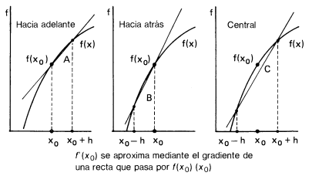
¿Para qué se Utiliza?
La diferenciación numérica, o aproximación por diferencias, se utiliza para evaluar las derivadas de una funciôn por medio de sus valores dados en los puntos de una retícula. Las aproximaciones por diferencias son importantes en Ia solución de ecuaciones diferenciales ordinarias y parciales.
Podemos aproximar f'(x0) mediante el gradiente de la interpolación lineal A, B o C. Estas tres aproximaciones se llaman respectivamente las aproximaciones por diferencias hacia adelante, hacia atrás y central.

Slide 3
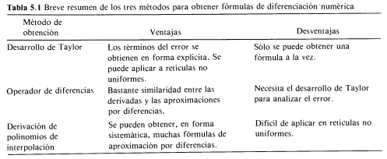
Métodos de Diferenciación Numérica
Existen tres tipos de enfoques para obtener aproximaciones por diferencias. El primero se basa en el desarrollo de Taylor de La función alrededor de un punto de la retícula, el segundo utiliza los operadores de diferencia y el tercero deriva los polinomios de interpolación. Aquí un resumen:

Slide 4
Uso del Desarrollo de Taylor
Se obtienen fórmulas mediante el desarrollo de Taylor, ya que es equivalente a la diferenciación de una interpolación y conduce exactamente a los mismos resultados.
Para una derivada de orden p, el mínimo número de datos necesario para obtener una aproximación por diferencias es p + 1. Por ejemplo, una aproximación por diferencias para La primera derivada de una función necesita al menos dos puntos.
La aproximación por diferencias se obtiene desarrollando f_j en una serie de Taylor alrededor de x_i.
Las derivadas de orden menor que p deben eliminarse. Esto es posible con un mínimo de p + 1 puntos.
El término del error es el término truncado de menor orden.

Slide 5
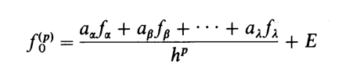

Algoritmo Genérico para Obtener una Aproximación por Diferencias
La aproximación por diferencias de la p-ésima derivada de f(x), utilizando estos puntos de la retícula, se puede escribir en la forma:
Donde a𝞪 hasta a𝞴 son L coeficientes indeterminados; f𝞪 = f(x𝞪), f𝞫 = f(x𝞫),... son las coordenadas que se usarán y E es el error, que se escribe como:
La esencia del algoritmo es sustituir los desarrollos de Taylor de fi en la primera ecuación y calcular los coeficientes indeterminados de forma que el término del error se minimice o, en forma equivalente, que el orden de E sea el máximo orden posible.

Slide 6




Uso de Operadores de Diferencias
Hay tres operadores de diferencias básicos:
> Operador de diferencias hacia adelante: 𝚫
> Operador de diferencias hacia atrás: ∇
> Operador diferencial central: 𝞭 o ó
Las aproximaciones de diferencias se obtienen aproximando los operadores diferenciales mediante los operadores de diferencias.
Al combinar los tres operadores de diferencias, se pueden obtener varias aproximaciones por diferencias.

Slide 7
Uso de la Diferenciación de los Polinomios de Interpolación de Newton
Las aproximaciones por diferencias se pueden deducir derivando un polinomio de interpolación, por ejemplo, el polinomio de interpolación de Newton hacia adelante.
El término del error en la aproximación por diferencias se obtiene utilizando el término adicional que surge con el uso de un punto adicional de los datos.
Las aproximaciones por diferencias que se construyen aplicando la fórmula de interpolación son consistentes con las que se obtienen por medio de los desarrollos de Taylor.
La precisión de una fórmula de interpolación que utiliza puntos de la retícula separados de manera uniforme es más grande en el centro del dominio de interpolación. En consecuencia, la aproximación por diferencias es más exacta si se usa la derivada de una fórmula de interpolación en el centro del dominio.

Slide 8
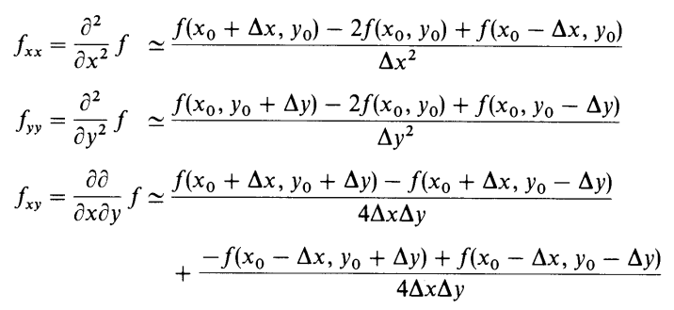
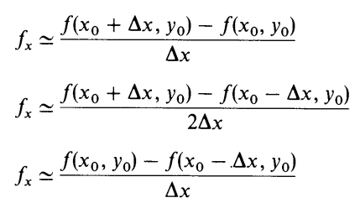
Aproximación de Derivadas Parciales por Diferencias
Las aproximaciones por diferencias para las derivadas parciales son esencialmente iguales a las derivadas ordinarias. Por lo tanto, todas Las aproximaciones por diferencias desarrolladas para el caso de Las derivadas ordinarias se aplican a las derivadas parciales.
- Las aproximaciones por diferencias hacia adelante, hacia atrás y centrales para la derivada parcial:
- Las aproximaciones por diferencias centrales para las segundas derivadas parciales

Slide 9

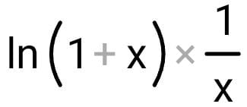
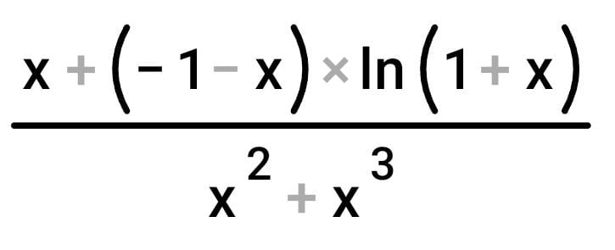
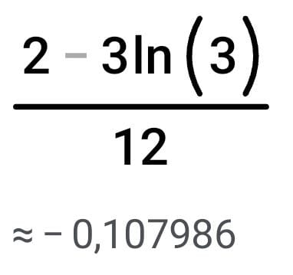
Programa 5-1
Basándonos como ecuación genérica para encontrar el valor dado un punto X y un valor h:
Resultado de evaluar 2 en la derivada:
Usando la función:
Sabemos que su derivada es:

Slide 10
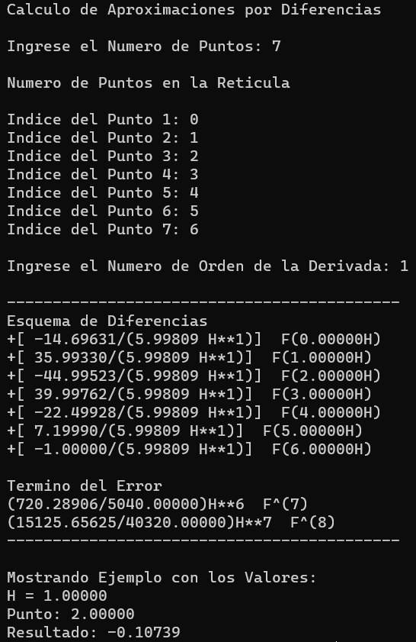
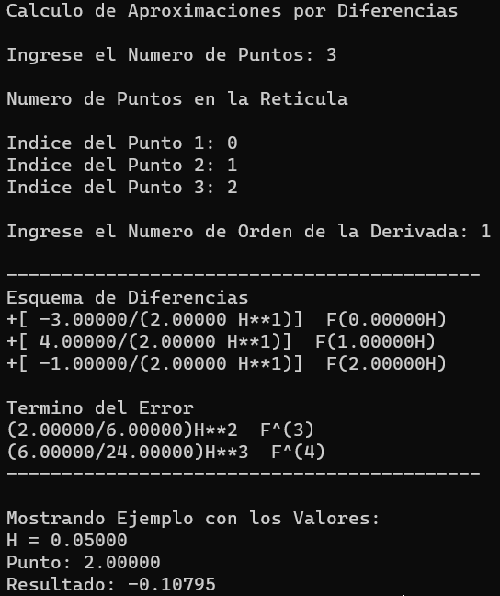
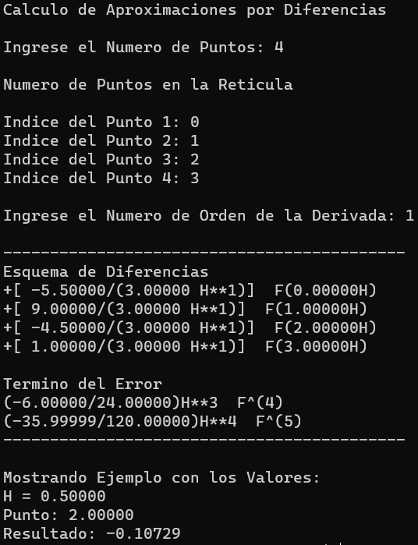
Programa 5-1
Los resultados usando el programa son:

